Slide 1




Slide 2

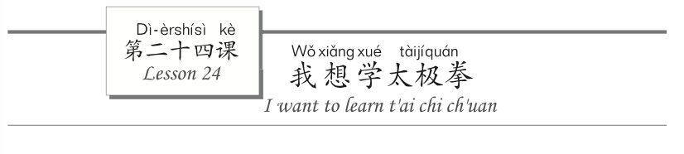

Slide 3

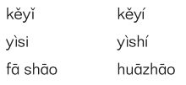
语音 Pinyin
1
Practice
A
B

Slide 4


语音 Pinyin
1
Practice

Slide 5
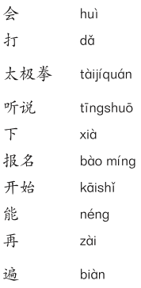
生词 New Words
2
会_{V.}+N.
会汉语 会电脑
会+V.
会说汉语
不会打太极拳
很会唱歌
不太会画画儿

Slide 6
生词 New Words
2
下←→上
上个月 上星期
下个月 下星期
听说……
听说下星期开始报名。
听说你会打太极拳。
听说体育老师下星期教太极拳。

Slide 7
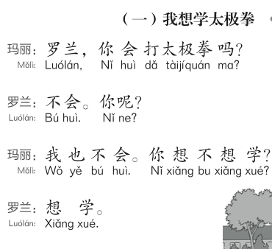
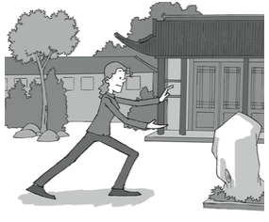
课文 Text
3

Slide 8
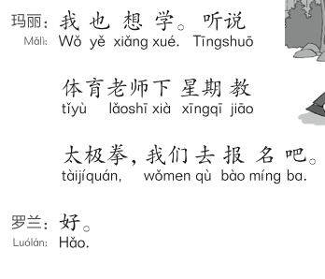
课文 Text
3

Slide 9
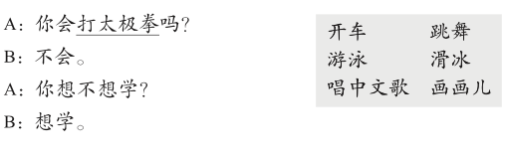
课文 Text
3

Slide 10
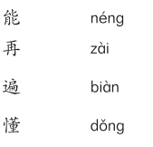
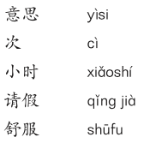
生词 New Words
2
能（≈会）+V.
能说汉语=会说汉语
能吃20个饺子
（*会吃20个饺子）
他今天不能上课。
（*他今天不会上课）
能（≈可以）+V.
这个银行能取人民币。
=这个银行可以取人民币。
这儿不能取日元。
*这儿不可以取日元。

Slide 11
生词 New Words
2
再+V.
明天再来
再说一遍
再试试
懂电脑 不懂微信
懂英语 不懂汉语

Slide 12
生词 New Words
2
什么意思？
不懂“一三五”是什么意思。
请……假
请个假
请一次假
请两个小时假

Slide 13
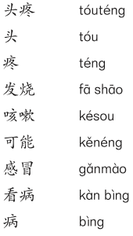
生词 New Words
2
……疼
头疼 手疼
腿疼 肚子疼
A：你哪儿不舒服？
B：我头疼/发烧/咳嗽。
可能+V.
可能不在教室
可能是感冒

Slide 14





Slide 15
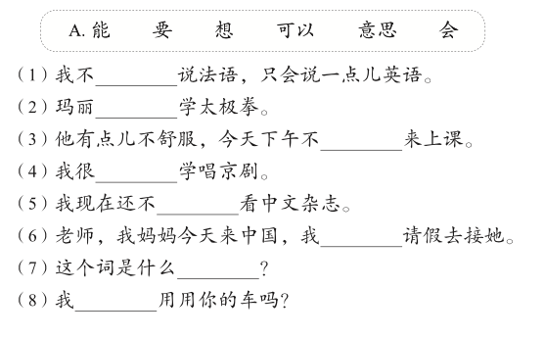
生词 New Words
2
Practice

Slide 16
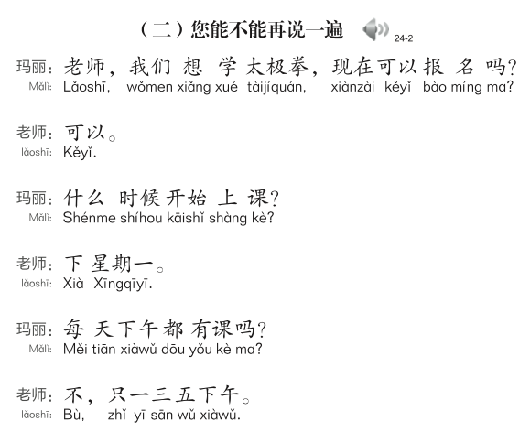
课文 Text
3

Slide 17
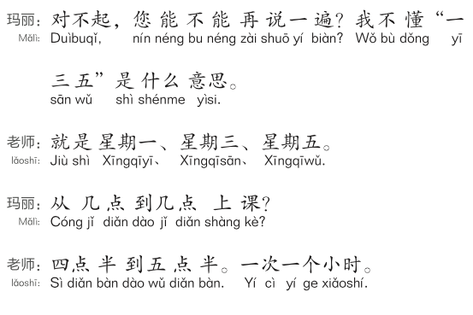
课文 Text
3

Slide 18
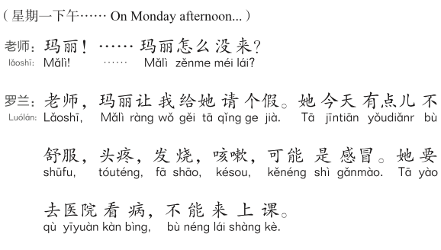
课文 Text
3

Slide 19


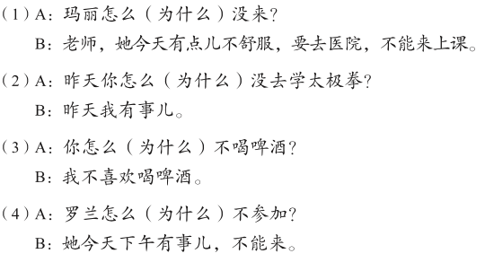
语言点 key Point
3
1

Slide 20


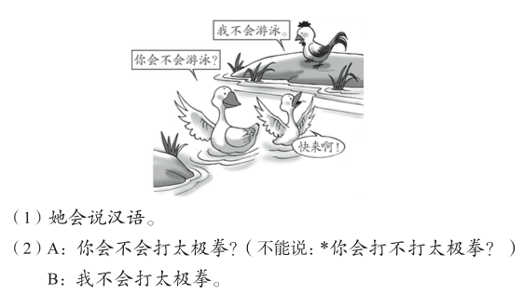
语言点 key Point
3
2

Slide 21


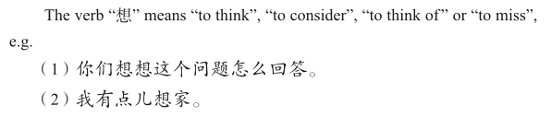
语言点 key Point
3
2

Slide 22

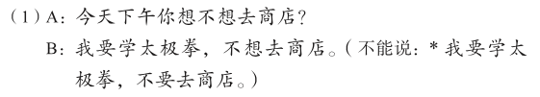
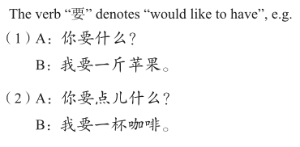
语言点 key Point
3
2

Slide 23
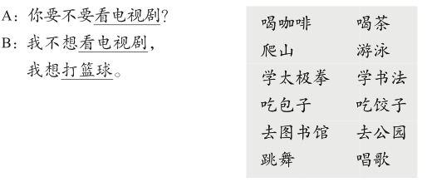
语言点 key Point
3
Practice

Slide 24

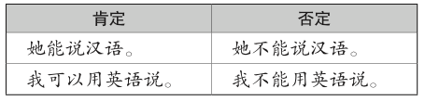
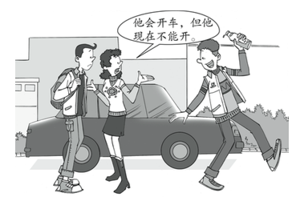
语言点 key Point
3

Slide 25
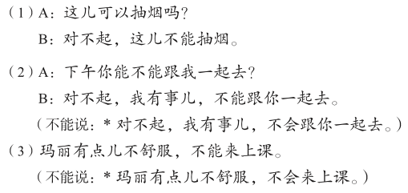
语言点 key Point
3

Slide 26
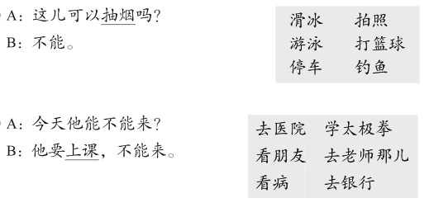
语言点 key Point
3
Practice

Slide 27
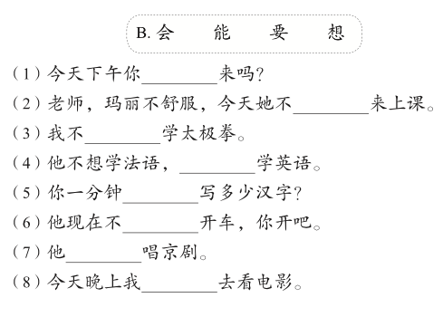
语言点 key Point
3
Practice

Slide 28
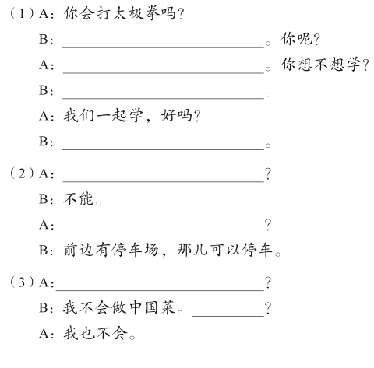


Practice

Slide 29

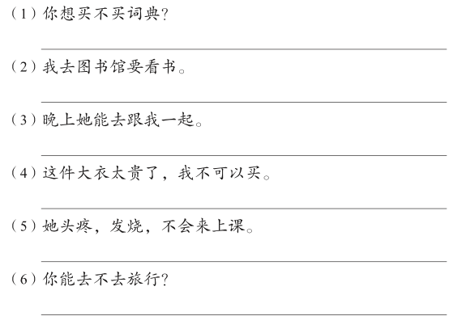
Practice

Slide 30

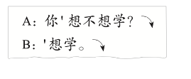
语音 Pinyin
Rule

Slide 31
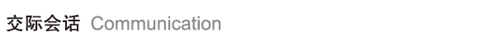
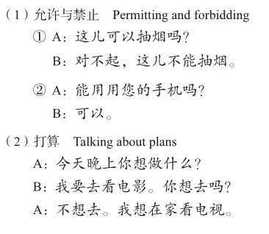
活动 Activity
4
1

Slide 32
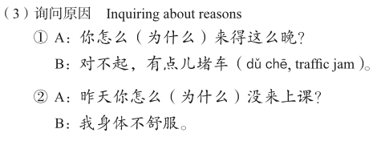
活动 Activity
4
1

Slide 33

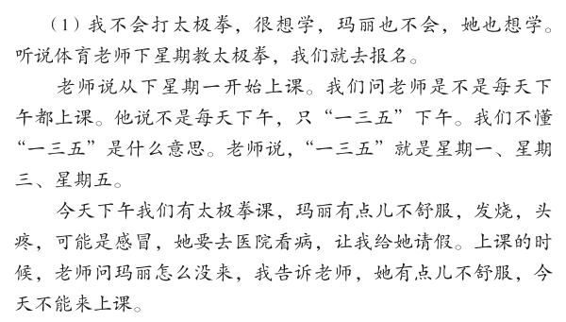
活动 Activity
4
2

Slide 34
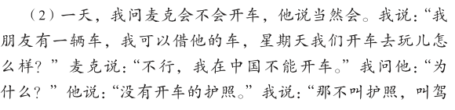
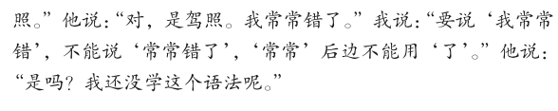
活动 Activity
4
2

